Slide 1
과목_학년학기_단원 | suh_h_0401_03
차시명 | 05 몇십몇으로 나누어 볼까요
파일명 | suh_h_0401_03_0005
검토 | 담당
수학팀 | 박종민
문서 HISTORY
번호 | 버전 | 문서 작성일 | 내용 비고 | 작성자 (내선번호) | 검토자
1 | V 1.0 | 2022.1.19. | 문서 발생 | 김범수
2 | V 1.0 | 2022.2.17 | 1차 검수 |  | 박종민
3 | V 2.0 | 2022.2.18 | 2차 검수 |  | 김예림
4
5
6
7
8
9
10
11

Slide 2
학습 단계 | 자료명 |  | 프레임 수 | 교과서 정보 | 파일명 | 자료 형태
도입 | 애니 | [도입 애니메이션] 달걀 농장 | 1 | 수학 70쪽, 수학 익힘 52~53쪽 | suh_h_0401_03_0005_101_1.html | Html5(애니)
도입 | 생각 열기 | [생각 열기] 달걀을 담은 보관함은 모두 몇 개인지 생각해 보기 | 1 | 수학 70쪽, 수학 익힘 52~53쪽 | suh_h_0401_03_0005_102_1.html | Html5
도입 | 학습 목표 | 이번 시간에 배울 내용 | 1 |  | suh_h_0401_03_0005_103_1.html | Html5
전개 | 활동 1 | [활동 1] 달걀을 담은 보관함은 모두 몇 개인지 알아보기 | 1 | 수학 70쪽, 수학 익힘 52~53쪽 | suh_h_0401_03_0005_201_1.html | Html5
전개 | 활동 2 | [활동 2] 144÷28을 계산하는 방법 알아보기 | 1 | 수학 71쪽, 수학 익힘 52~53쪽 | suh_h_0401_03_0005_202_1.html | Html5
전개 | 혼자 서도 척척 1 | [혼자서도 척척 1] 문제 1 | 1 | 수학 71쪽, 수학 익힘 52~53쪽 | suh_h_0401_03_0005_203_1.html | Html5
정리 | 핵심 정리 | 핵심 정리 | 1 |  | suh_h_0401_03_0005_301_1.html | Html5
정리 | 차시 예고 | 다음 시간에 배울 내용 | 1 |  | suh_h_0401_03_0005_302_1.html | Html5
평가 | 확인 문제 | 확인 문제 | 1 |  | suh_h_0401_03_0005_401_1.html | Html5
총 프레임 수 |  |  | 9

Slide 3
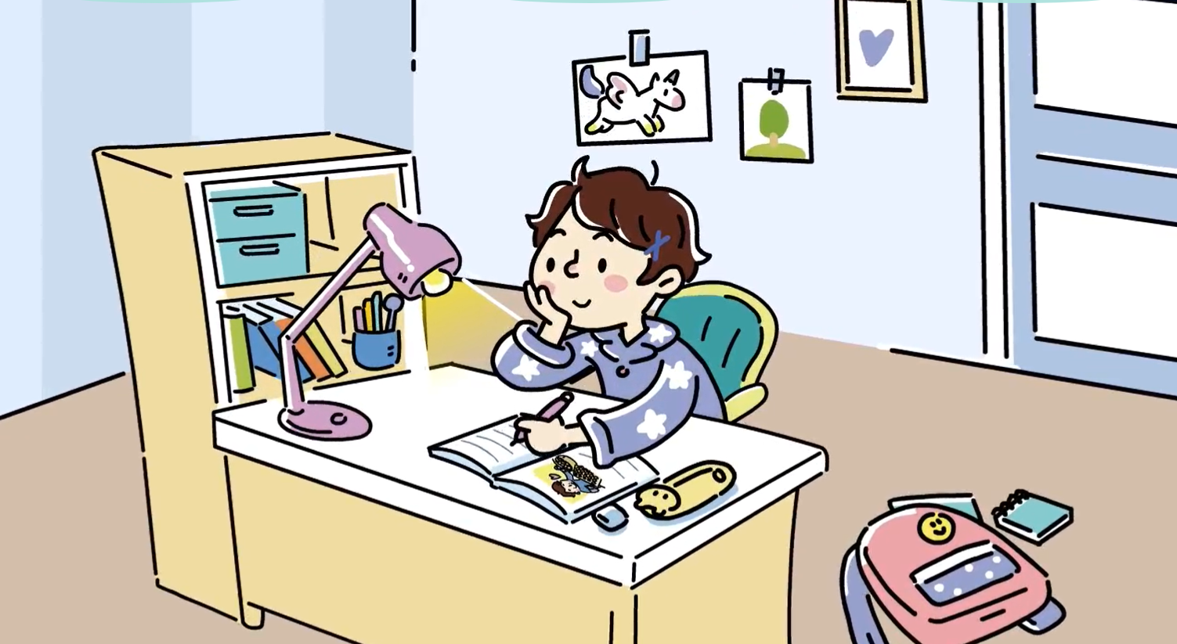

4-1
3. 곱셈과 나눗셈
suh_h_0401_03_0005_101_1
05 몇십몇으로 나누어 볼까요
Θ Description & Function
[애니 DVD 개발물]
한대희 4-1 지도서\app\resource\contents\lesson03\ops\3\media\mp4
[애니 게이트 참고 화면]
달걀 농장
애니 파일명 | 3_4_1_ani.mp4

Slide 4
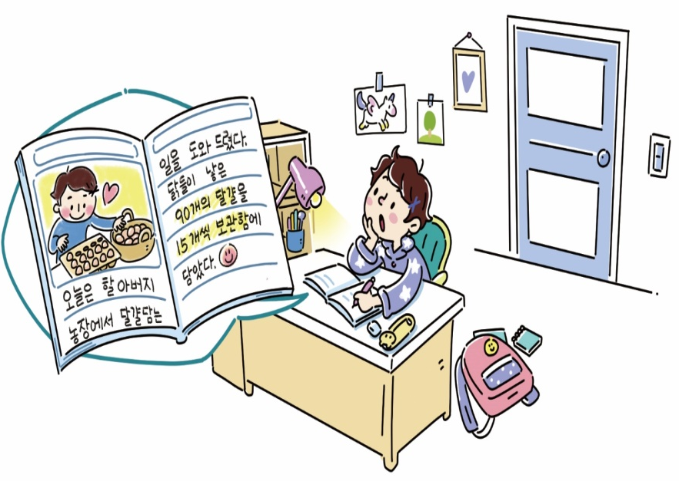



4-1
3. 곱셈과 나눗셈
suh_h_0401_03_0005_102_1
05 몇십몇으로 나누어 볼까요
Θ Description & Function
다음 그림의 상황에 대하여 이야기해 봅시다.
탭 이벤트
2. 확대 버튼 및 풀 팝업창(다음 슬라이드)
3. 답 칸 클릭하면 답 나타남. 정답 확인 버튼은 정답 가리기로 토글 됨.
4. 말풍선 소스 사용.
텍스트 말풍선 안에 들어가게 크기 조절.
5. 흰 바탕 이미지는 처음에는 테두리 영역 없음. 마우스 오버 시 회색 테두리 효과 있음
#1
물음 1
물음 2
물음 3
물음 4
물음 5
물음 6
물음 7
#4
그림은 어떤 상황인가요?
달걀을 담은 보관함은 모두 몇 개쯤인 거지?
#5
할아버지 농장에서 달걀을 보관함에 담은 일을 일기에 쓰고 있습니다.
#2
#3
삽화 파일명 | LH 서버 > 원본 삽화 폴더 > 3단원 > (도입)4-1-3(5차시).PSD

Slide 5

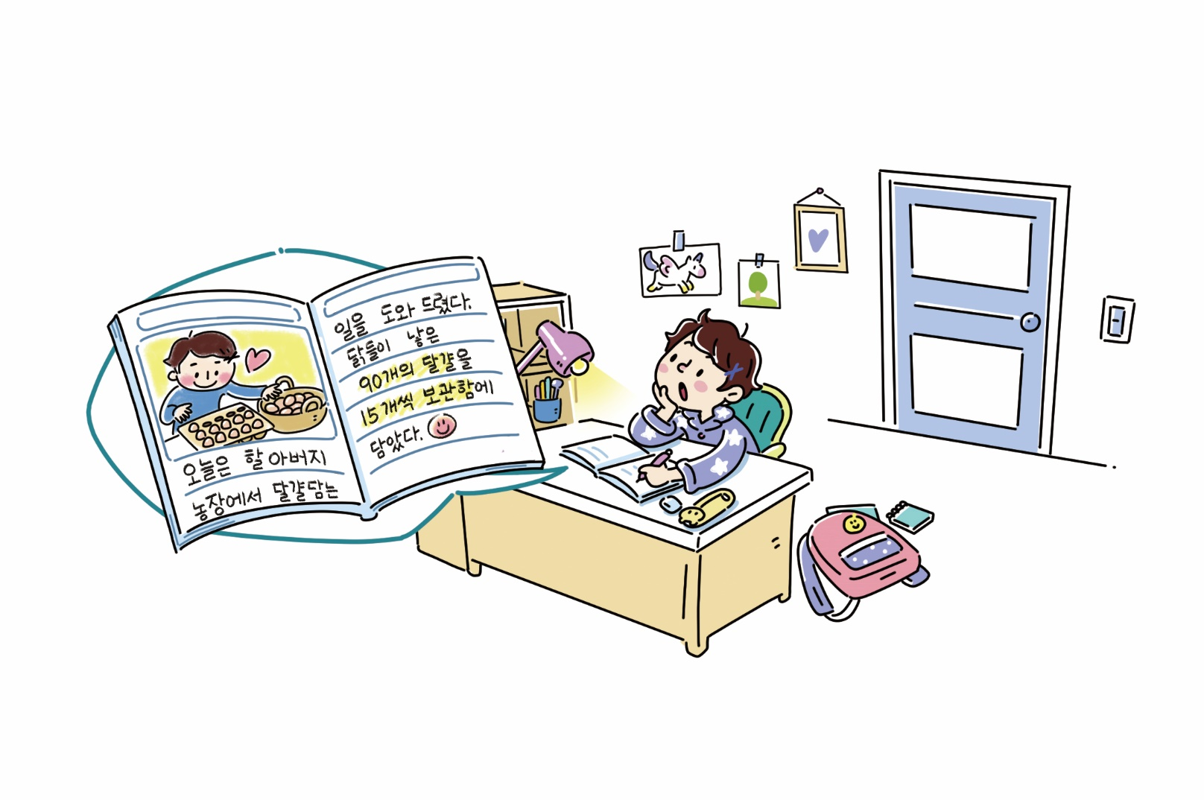
4-1
3. 곱셈과 나눗셈
suh_h_0401_03_0005_102_1
05 몇십몇으로 나누어 볼까요
Θ Description & Function
< 확대 버튼 클릭 시 나타나는 화면>
.
달걀을 담은 보관함은 모두 몇 개쯤인 거지?
삽화 파일명 | LH 서버 > 원본 삽화 폴더 > 3단원 > (도입)4-1-3(5차시).PSD

Slide 6
4-1
3. 곱셈과 나눗셈
suh_h_0401_03_0005_102_1
05 몇십몇으로 나누어 볼까요
Θ Description & Function
다음 그림의 상황에 대하여 이야기해 봅시다.
1. 답 칸 클릭하면 답 나타남. 정답 확인 버튼은 정답 가리기로 토글 됨.
물음 1
물음 2
물음 3
물음 4
물음 5
물음 6
물음 7
달걀을 담은 보관함은 모두 몇 개쯤인 거지?
친구가 오늘 한 일은 무엇인가요?
할아버지 농장에서 달걀 담는 일을 도와드렸습니다.
#1
삽화 파일명 | 4번 슬라이드와 동일

Slide 7
4-1
3. 곱셈과 나눗셈
suh_h_0401_03_0005_102_1
05 몇십몇으로 나누어 볼까요
Θ Description & Function
다음 그림의 상황에 대하여 이야기해 봅시다.
1. 답 칸 클릭하면 답 나타남. 정답 확인 버튼은 정답 가리기로 토글 됨.
물음 1
물음 2
물음 3
물음 4
물음 5
물음 6
물음 7
달걀을 담은 보관함은 모두 몇 개쯤인 거지?
궁금해 하는 것은 무엇인가요?
달걀을 담은 보관함이 모두 몇 개인지 궁금해합니다.
#1
삽화 파일명 | 4번 슬라이드와 동일

Slide 8
4-1
3. 곱셈과 나눗셈
suh_h_0401_03_0005_102_1
05 몇십몇으로 나누어 볼까요
Θ Description & Function
다음 그림의 상황에 대하여 이야기해 봅시다.
1. 답 칸 클릭하면 답 나타남. 정답 확인 버튼은 정답 가리기로 토글 됨.
물음 1
물음 2
물음 3
물음 4
물음 5
물음 6
물음 7
달걀을 담은 보관함은 모두 몇 개쯤인 거지?
닭이 달걀을 몇 개 낳았나요?
90개 낳았습니다.
#1
삽화 파일명 | 4번 슬라이드와 동일

Slide 9
4-1
3. 곱셈과 나눗셈
suh_h_0401_03_0005_102_1
05 몇십몇으로 나누어 볼까요
Θ Description & Function
다음 그림의 상황에 대하여 이야기해 봅시다.
1. 답 칸 클릭하면 답 나타남. 정답 확인 버튼은 정답 가리기로 토글 됨.
물음 1
물음 2
물음 3
물음 4
물음 5
물음 6
물음 7
달걀을 담은 보관함은 모두 몇 개쯤인 거지?
보관함에 달걀을 몇 개씩 담았나요?
15개씩 담았습니다.
#1
삽화 파일명 | 4번 슬라이드와 동일

Slide 10
4-1
3. 곱셈과 나눗셈
suh_h_0401_03_0005_102_1
05 몇십몇으로 나누어 볼까요
Θ Description & Function
다음 그림의 상황에 대하여 이야기해 봅시다.
1. 답 칸 클릭하면 답 나타남. 정답 확인 버튼은 정답 가리기로 토글 됨.
물음 1
물음 2
물음 3
물음 4
물음 5
물음 6
물음 7
달걀을 담은 보관함은 모두 몇 개쯤인 거지?
달걀을 담은 보관함은 모두 몇 개인지 어떻게 구할 수 있을까요?
15를 몇 번 더하면 90이 되는지 구합니다.
15에 곱해서 90이 되는 수를 찾습니다.
90을 15로 나눕니다.
#1
삽화 파일명 | 4번 슬라이드와 동일

Slide 11
4-1
3. 곱셈과 나눗셈
suh_h_0401_03_0005_102_1
05 몇십몇으로 나누어 볼까요
Θ Description & Function
다음 그림의 상황에 대하여 이야기해 봅시다.
1. 답 칸 클릭하면 답 나타남. 정답 확인 버튼은 정답 가리기로 토글 됨.
물음 1
물음 2
물음 3
물음 4
물음 5
물음 6
물음 7
달걀을 담은 보관함은 모두 몇 개쯤인 거지?
달걀을 담은 보관함은 모두 몇 개인지 어림해 보세요.
5개쯤일 것 같습니다.
#1
삽화 파일명 | 4번 슬라이드와 동일

Slide 12
4-1
3. 곱셈과 나눗셈
suh_h_0401_03_0005_103_1
05 몇십몇으로 나누어 볼까요
Θ Description & Function
#1
[이번 시간에 배울 내용]
1
이번 시간에는 무엇을 배울까요?
몫이 한 자리 수인 (두 자리 수)÷(몇십몇)의 계산 원리를 이해하고 계산할 수 있습니다.
몫이 한 자리 수인 (세 자리 수)÷(몇십몇)의 계산 원리를 이해하고 계산할 수 있습니다.

Slide 13
4-1
3. 곱셈과 나눗셈
suh_h_0401_03_0005_201_1
05 몇십몇으로 나누어 볼까요
Θ Description & Function
달걀을 담은 보관함은 모두 몇 개인지 알아봅시다.
탭 이벤트
답 칸 클릭하면 답 나타남. 정답 확인 버튼은 정답 가리기로 토글 됨.
물음 1
물음 2
#1
물음 3
구하려는 것을 나눗셈식으로 나타내 보세요.
95÷15=□
#2

Slide 14
4-1
3. 곱셈과 나눗셈
suh_h_0401_03_0005_201_1
05 몇십몇으로 나누어 볼까요
Θ Description & Function
달걀을 담은 보관함은 모두 몇 개인지 알아봅시다.
답 칸 클릭하면 답 나타남. 정답 확인 버튼은 정답 가리기로 토글 됨.
표 소스 사용.
물음 1
물음 2
물음 3
표를 이용하여 몫을 구해 보세요.
#2
보관함 | 보관함에 담은 달걀(개) | 남아 있는 달걀(개)
4개 | 15 × 4 =60 | 90－60=30
5개 | 15 × 5 =75 | 90－75=
6개 | 15 × = | 90－ =0
15
6
90
90
몫
6
#1

Slide 15

4-1
3. 곱셈과 나눗셈
suh_h_0401_03_0005_201_1
05 몇십몇으로 나누어 볼까요
Θ Description & Function
달걀을 담은 보관함은 모두 몇 개인지 알아봅시다.
답 칸 클릭하면 답 나타남. 정답 확인 버튼은 정답 가리기로 토글 됨.
예 약물 사용. - 처음부터 나타나지 않음. - 정답 칸 클릭 시 나타남
물음 1
물음 2
물음 3
달걀을 담은 보관함은 모두 몇 개인지 말하고, 어림한 결과와 비교해 보세요.
6개
#2
어림한 5개와 1개만큼 차이가 납니다.
#1

Slide 16

4-1
3. 곱셈과 나눗셈
suh_h_0401_03_0005_202_1
05 몇십몇으로 나누어 볼까요
Θ Description & Function
144÷28을 계산하는 방법을 알아봅시다.
탭 이벤트
누르면 설명 팝업창 나오기(17번 슬라이드)
누르면 설명 팝업창 나오기(18번 슬라이드)
답 칸 클릭하면 답 나타남. 정답 확인 버튼은 정답 가리기로 토글 됨.
#1
물음 1
물음 2
물음 3
144÷28을 계산하는 방법을 알아보세요.
#2
#3
몫을 4라고 생각하면
몫을 6이라고 생각하면
 |  |  | 5
28 | 1 | 4 | 4
 | 1 | 4 | 0
 |  |  | 4
··· 28×5
#2

Slide 17

4-1
3. 곱셈과 나눗셈
suh_h_0401_03_0005_202_1
05 몇십몇으로 나누어 볼까요
Θ Description & Function
#3
< ‘몫을 4라고 생각하면’ 설명화면>
지니 캐릭터 사용
말풍선 소스 사용하기
색상 박스 사용.
화살표 약물 사용. 클릭 시 나눗셈 아래 부분 나타남. 효과는 전자저작물과 동일. <전자저작물> 3_4_04.html 한대희 4-1 지도서\app\resource\contents\lesson03\ops\3
몫을 4라고 생각하면
 |  |  | 4
28 | 1 | 4 | 4
 | 1 | 1 | 2
 |  | 3 | 2
#4
#4
··· 28×4
#1
#2
나머지가 28보다 크니까 더 나눌 수 있네.

Slide 18

4-1
3. 곱셈과 나눗셈
suh_h_0401_03_0005_202_1
05 몇십몇으로 나누어 볼까요
Θ Description & Function
#3
< ‘몫을 6이라고 생각하면’ 설명화면>
지니 캐릭터 사용
말풍선 소스 사용하기
색상 박스 사용.
화살표 약물 사용. 클릭 시 나눗셈 아래 부분 나타남. 효과는 전자저작물과 동일. <전자저작물> 3_4_04.html 한대희 4-1 지도서\app\resource\contents\lesson03\ops\3
몫을 6이라고 생각하면
 |  |  | 6
28 | 1 | 4 | 4
 | 1 | 6 | 8
#4
#4
··· 30 × 7
#2
#1
168은 144보다 크네.

Slide 19
4-1
3. 곱셈과 나눗셈
suh_h_0401_03_0005_202_1
05 몇십몇으로 나누어 볼까요
Θ Description & Function
144÷28을 계산하는 방법을 알아봅시다.
약물 사용.
답 칸 클릭하면 답 나타남. 정답 확인 버튼은 정답 가리기로 토글 됨.
물음 1
물음 2
물음 3
144÷28의 몫과 나머지를 구해 보세요.
#1
몫
5
나머지
4
#2

Slide 20

4-1
3. 곱셈과 나눗셈
suh_h_0401_03_0005_202_1
05 몇십몇으로 나누어 볼까요
Θ Description & Function
144÷28을 계산하는 방법을 알아봅시다.
약물 사용.
화살표 약물 사용.
답 칸 클릭하면 답 나타남. 정답 확인 버튼은 정답 가리기로 토글 됨.
물음 1
물음 2
물음 3
계산결과가 맞는지 확인해 보세요.
#1
#2
확인
28×5=140
140+4=144
#3

Slide 21


4-1
3. 곱셈과 나눗셈
suh_h_0401_03_0005_203_1
05 몇십몇으로 나누어 볼까요
Θ Description & Function
99÷32를 계산하고 계산결과가 맞는지 확인해 보세요.
약물 사용.
화살표 약물 사용.
정답 확인 클릭 시 정답 나타남. 정답 확인 버튼은 정답 가리기로 토글 됨.
[DVD 개발물] 약물 사용.
#4
 |  | 3
32 | 9 | 9
 | 9 | 6
 |  | 3
#1
몫
3
나머지
3
#1
#2
확인
32×
3
=
96
96
+
3
=99
#3

Slide 22
4-1
3. 곱셈과 나눗셈
suh_h_0401_03_0005_301_1
05 몇십몇으로 나누어 볼까요
Θ Description & Function
핵심 정리
정답 확인 버튼 없음
약물 사용.
[ (몇십몇)으로 나누기 ]
 |  | 4
14 | 5 | 6
 | 5 | 6
 |  | 0
 |  |  | 7
19 | 1 | 4 | 8
 | 1 | 3 | 3
 |  | 1 | 5
··· 14×4
··· 19×7
#2
몫
4
몫
7
나머지
15
나머지
0
#2
확인
19×7=133 133+15=148
#1

Slide 23


4-1
3. 곱셈과 나눗셈
suh_h_0401_03_0005_302_1
05 몇십몇으로 나누어 볼까요
Θ Description & Function
#1
[다음 시간에 배울 내용]
1
다음 시간에는 무엇을 배울까요?
(세 자리 수)÷(두 자리 수)를 계산해 볼까요
72~73쪽
54~55쪽

Slide 24


4-1
3. 곱셈과 나눗셈
suh_h_0401_03_0005_401_1
05 몇십몇으로 나누어 볼까요
Θ Description & Function
#1
[확인 문제] 게이트
활동지 다운로드 버튼
#2

Slide 25




4-1
3. 곱셈과 나눗셈
suh_h_0401_03_0005_401_1
05 몇십몇으로 나누어 볼까요
Θ Description & Function
문제 1
문제 2
문제 3
문제 4
문제 5
문제 6
문제 7
문제 8
활동지 다운로드 버튼(1~3번) 3단원_5차시 형성평가.hwp
답 칸 클릭하면 답 나타남. 정답 확인 버튼은 정답 가리기로 토글 됨.
이너 버튼(페이지 2개)
안에 알맞은 수를 써넣고, 계산해 보시오.
5 | 12×5=60 | 84－60 = 24
6 | 12×6= | 84 - =
7 | 12× = | 84 - =
72
72
12
7
84
84
0
#1
#3
#2

Slide 26
4-1
3. 곱셈과 나눗셈
suh_h_0401_03_0005_401_1
05 몇십몇으로 나누어 볼까요
Θ Description & Function
문제 1
문제 2
문제 3
문제 4
문제 5
문제 6
문제 7
문제 8
활동지 다운로드 버튼(1~3번) 3단원_5차시 형성평가.hwp
답 칸 클릭하면 답 나타남. 정답 확인 버튼은 정답 가리기로 토글 됨.
안에 알맞은 수를 써넣고, 계산해 보시오.
 |  | 7
12 | 8 | 4
 | 8 | 4
 |  | 0
#1
#2

Slide 27
4-1
3. 곱셈과 나눗셈
suh_h_0401_03_0005_401_1
05 몇십몇으로 나누어 볼까요
Θ Description & Function
문제 1
문제 2
문제 3
문제 4
문제 5
문제 6
문제 7
문제 8
활동지 다운로드 버튼(1~3번) 3단원_5차시 형성평가.hwp
답 칸 클릭하면 답 나타남. 정답 확인 버튼은 정답 가리기로 토글 됨.
계산하여 몫과 나머지를 구해 보시오.
 |  | 5
16 | 9 | 3
 | 8 | 0
 | 1 | 3
몫
5
나머지
13
#1
#2

Slide 28
4-1
3. 곱셈과 나눗셈
suh_h_0401_03_0005_401_1
05 몇십몇으로 나누어 볼까요
Θ Description & Function
문제 1
문제 2
문제 3
문제 4
문제 5
문제 6
문제 7
문제 8
활동지 다운로드 버튼(1~3번) 3단원_5차시 형성평가.hwp
답 칸 클릭하면 답 나타남. 정답 확인 버튼은 정답 가리기로 토글 됨.
계산하여 몫과 나머지를 구해 보시오.
 |  |  | 6
76 | 5 | 1 | 4
 | 4 | 5 | 6
 |  | 5 | 8
몫
6
나머지
58
#1
#2

Slide 29

4-1
3. 곱셈과 나눗셈
suh_h_0401_03_0005_401_1
05 몇십몇으로 나누어 볼까요
Θ Description & Function
문제 1
문제 2
문제 3
문제 4
문제 5
문제 6
문제 7
문제 8
1. 기존 개발물 활용(4~8번)
https://cdata2.tsherpa.co.kr/tsherpa/MultiMedia/Flash/2020/curri/index.html?flashxmlnum=blackbox7&classa=A8-C1-41-MM-MM-04-04-06-0-0-0-0&classno=MM_41_04/suh_0401_03_0006/suh_0401_03_0006_401_1.html
2. 답 칸 클릭하면 답 나타남. 정답 확인 버튼은 정답 가리기로 토글 됨.
3. 풀이 확인 팝업창(다음 슬라이드)
#1
어림한 나눗셈의 몫으로 가장 적절한 것을 고르시오.
169÷38
2 4 6 10
4
#3
#2

Slide 30
4-1
3. 곱셈과 나눗셈
suh_h_0401_03_0005_401_1
05 몇십몇으로 나누어 볼까요
Θ Description & Function
문제 1
문제 2
문제 3
문제 4
문제 5
문제 6
문제 7
문제 8
풀이확인 누르면 나오는 화면
#1
어림한 나눗셈의 몫으로 가장 적절한 것을 고르시오.
169÷38
2 4 6 10
풀이
4
169÷38을 계산하면 몫이 4, 나머지가 17입니다 .

Slide 31
4-1
3. 곱셈과 나눗셈
suh_h_0401_03_0005_401_1
05 몇십몇으로 나누어 볼까요
Θ Description & Function
문제 1
문제 2
문제 3
문제 4
문제 5
문제 6
문제 7
문제 8
1. 기존 개발물 활용(4~8번)
https://cdata2.tsherpa.co.kr/tsherpa/MultiMedia/Flash/2020/curri/index.html?flashxmlnum=blackbox7&classa=A8-C1-41-MM-MM-04-04-06-0-0-0-0&classno=MM_41_04/suh_0401_03_0006/suh_0401_03_0006_401_1.html
2. 답 칸 클릭하면 답 나타남. 정답 확인 버튼은 정답 가리기로 토글 됨.
#1
안에 알맞은 수를 써넣으시오.
 |  | 4
16 | 6 | 7
 | 6 | 4
 |  | 3
 |  |  | 7
64 | 5 | 0 | 8
 | 4 | 4 | 8
 |  | 6 | 0
#2

Slide 32
4-1
3. 곱셈과 나눗셈
suh_h_0401_03_0005_401_1
05 몇십몇으로 나누어 볼까요
Θ Description & Function
문제 1
문제 2
문제 3
문제 4
문제 5
문제 6
문제 7
문제 8
1. 기존 개발물 활용(4~8번)
https://cdata2.tsherpa.co.kr/tsherpa/MultiMedia/Flash/2020/curri/index.html?flashxmlnum=blackbox7&classa=A8-C1-41-MM-MM-04-04-06-0-0-0-0&classno=MM_41_04/suh_0401_03_0006/suh_0401_03_0006_401_1.html
2. 답 칸 클릭하면 답 나타남. 정답 확인 버튼은 정답 가리기로 토글 됨.
3. 풀이 확인 팝업창(다음 슬라이드)
#1
안에 알맞은 수를 써넣으시오.
96÷19=
5
···
1
235÷32=
7
···
11
#3
#2

Slide 33

4-1
3. 곱셈과 나눗셈
suh_h_0401_03_0005_401_1
05 몇십몇으로 나누어 볼까요
Θ Description & Function
문제 1
문제 2
문제 3
문제 4
문제 5
문제 6
문제 7
문제 8
풀이확인 누르면 나오는 화면
안에 알맞은 수를 써넣으시오.
96÷19=
5
···
1
풀이
 |  | 5
19 | 9 | 6
 | 9 | 5
 |  | 1
 |  |  | 7
32 | 2 | 3 | 5
 | 2 | 2 | 4
 |  | 1 | 1
(1) 96 ÷ 19 =
11
···
1
235÷32=
7
···
11
(2) 235 ÷ 32 =
7
···
11

Slide 34


4-1
3. 곱셈과 나눗셈
suh_h_0401_03_0005_401_1
05 몇십몇으로 나누어 볼까요
Θ Description & Function
문제 1
문제 2
문제 3
문제 4
문제 5
문제 6
문제 7
문제 8
1. 기존 개발물 활용(4~8번)
https://cdata2.tsherpa.co.kr/tsherpa/MultiMedia/Flash/2020/curri/index.html?flashxmlnum=blackbox7&classa=A8-C1-41-MM-MM-04-04-06-0-0-0-0&classno=MM_41_04/suh_0401_03_0006/suh_0401_03_0006_401_1.html
2. 답 칸 클릭하면 답 나타남. 정답 확인 버튼은 정답 가리기로 토글 됨.
3. 풀이 확인 팝업창(다음 슬라이드)
#1
나머지가 더 작은 식의 기호를 써 보시오.
31 | 9 | 8
16 | 1 | 4 | 8
#3
#2

Slide 35
4-1
3. 곱셈과 나눗셈
suh_h_0401_03_0005_401_1
05 몇십몇으로 나누어 볼까요
Θ Description & Function
문제 1
문제 2
문제 3
문제 4
문제 5
문제 6
문제 7
문제 8
풀이확인 누르면 나오는 화면
#1
나머지가 더 작은 식의 기호를 써 보시오.
풀이
 |  | 3
31 | 9 | 8
 | 9 | 3
 |  | 5
 |  |  | 9
16 | 1 | 4 | 8
 | 1 | 4 | 4
 |  |  | 4

Slide 36

4-1
3. 곱셈과 나눗셈
suh_h_0401_03_0005_401_1
05 몇십몇으로 나누어 볼까요
Θ Description & Function
문제 1
문제 2
문제 3
문제 4
문제 5
문제 6
문제 7
문제 8
1. 기존 개발물 활용(4~8번)
https://cdata2.tsherpa.co.kr/tsherpa/MultiMedia/Flash/2020/curri/index.html?flashxmlnum=blackbox7&classa=A8-C1-41-MM-MM-04-04-06-0-0-0-0&classno=MM_41_04/suh_0401_03_0006/suh_0401_03_0006_401_1.html
2. 답 칸 클릭하면 답 나타남. 정답 확인 버튼은 정답 가리기로 토글 됨.
3. 풀이 확인 팝업창(다음 슬라이드)
#1
복숭아 158개를 한 상자에 26개씩 포장하려고 합니다. 몇 상자까지 포장할 수 있는지 구하시오.
158÷26=6···2
6
상자
#3
#2

Slide 37
4-1
3. 곱셈과 나눗셈
suh_h_0401_03_0005_401_1
05 몇십몇으로 나누어 볼까요
Θ Description & Function
문제 1
문제 2
문제 3
문제 4
문제 5
문제 6
문제 7
문제 8
풀이확인 누르면 나오는 화면
복숭아 158개를 한 상자에 26개씩 포장하려고 합니다. 몇 상자까지 포장할 수 있는지 구하시오.
158÷26=6···2
풀이
 |  |  | 6
26 | 1 | 5 | 8
 | 1 | 5 | 6
 |  |  | 2
6상자
6상자

